Slide 1
Modul 1 Vytváříme vzory
Bádání 4 Další vzory a nové bloky
Aktivita 1.4.1
Vytvořme si vlastní blok

Slide 2
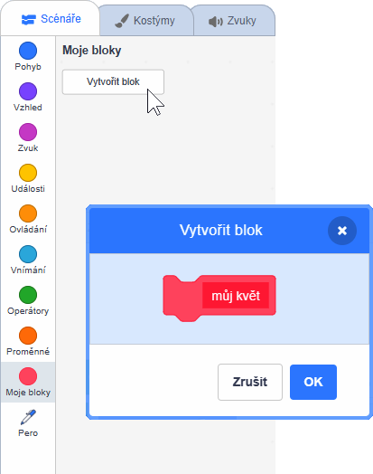
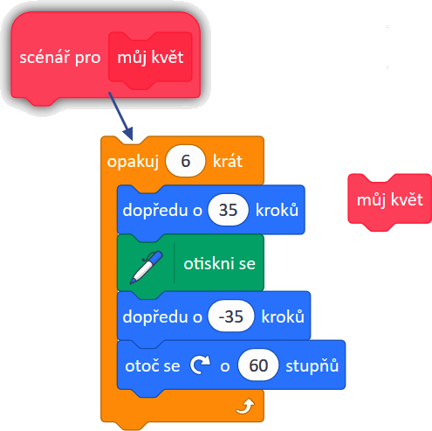
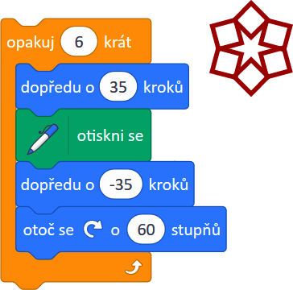
Modul 1  Bádání 4  Aktivita 1.4.1
Vytvořme si vlastní blok
Pokračuj se svojí kopií projektu 14-Vzory květy
- Ulož jako kopii anebo Ulož do svého počítače a pozměň jméno projektu
Pomocí druhého algoritmu vytvoř jednoduchý scénář. Potom ho změň na definici svého nového bloku – dej scénáři jméno.

Slide 3
Modul 1  Bádání 4  Aktivita 1.4.1
Vytvořme si vlastní blok
Ze skupiny Moje bloky přitáhni do oblasti scénářů a klikni na něj.
Odtáhni dlaždici na jiné místo scény a opět klikni na svůj nový blok.
Použij nový blok v různých scénářích. Použij ho jednou anebo víckrát.
když dlaždici odtáhneme myší na stranu

Slide 4
Modul 1  Bádání 4  Aktivita 1.4.1
Vytvořme si vlastní blok
[Rozšíření] Změň definici nového bloku – anebo definuj další – a vytvoř takovéto vzory-květy.

Slide 5
Modul 1  Bádání 4  Aktivita 1.4.1
Vytvořme si vlastní blok
Diskutujeme
Proč je užitečné vytvářet si vlastní nové bloky?
Proč bychom našim novým blokům měli dávat rozumná (smysluplná) jména?

Slide 6
Modul 1 Vytváříme vzory
Bádání 4 Další vzory a nové bloky
Aktivita 1.4.2: Bez klávesnice Čteme scénáře

Slide 7
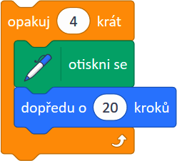
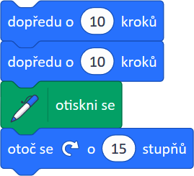
Modul 1  Bádání 4  Aktivita 1.4.2
Bez klávesnice: Čteme scénáře
Pozorně si přečti každou úlohu a odpověz na otázku:
Kolik kroků udělá dlaždice celkem, když vykoná tento scénář?
Jak bychom mohli zjednodušit tento scénář tak, aby i potom udělal to stejné?
Napiš jednodušší scénář sem:
Celkový počet kroků je:

Slide 8
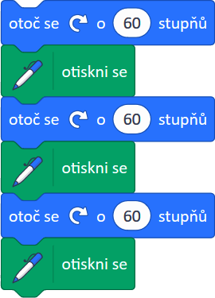
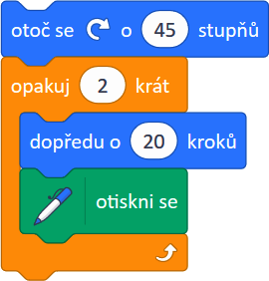
Modul 1  Bádání 4  Aktivita 1.4.2
Bez klávesnice: Čteme scénáře
O kolik stupňů se dlaždice otočí celkem, když vykoná tento scénář?
Vytvoř scénář, který dělá to stejné jako scénář dolů, ale nepoužívá blok opakuj.
?
Napiš svůj scénář sem:
Dlaždice se celkem otočí o:

Slide 9
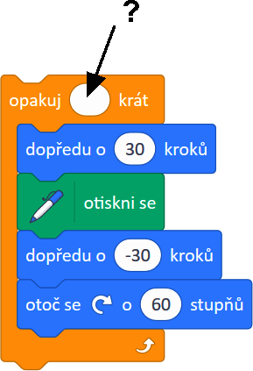
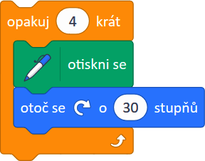
Modul 1  Bádání 4  Aktivita 1.4.2
Bez klávesnice: Čteme scénáře
O kolik stupňů se dlaždice otočí dohromady, když vykoná tento scénář?
Jaký nejmenší počet opakování můžeme zapsat do bloku opakuj, aby vznikl vzor, který vidíme vpravo?
?
Dlaždice se dohromady otočí o:
Počet opakování je:

Slide 10
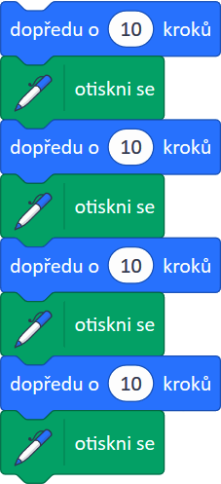
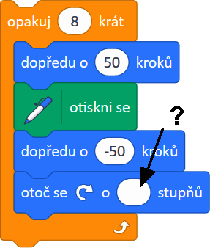
Modul 1  Bádání 4  Aktivita 1.4.2
Bez klávesnice: Čteme scénáře
Jakou hodnotu musíme vepsat do bloku vpravo v tomto scénáři, aby vznikl vzor, který vidíme na obrázku?
Pomocí bloku opakuj vytvoř kratší scénář, který udělá to stejné jako tento.
Svůj kratší scénář napiš sem:
Zatáčecí úhel je:

Slide 11
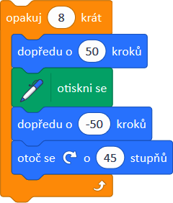
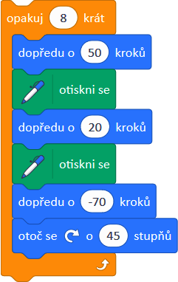
Modul 1  Bádání 4  Aktivita 1.4.2
Bez klávesnice: Čteme scénáře
Kolikrát dlaždice otiskne svůj kostým, když vykoná následující scénář?
Rozšíření:
Do rámečku vlevo dolů nakresli vzor, který vznikne, když dlaždice vykoná tento scénář. Stejně postupuj i pro druhý scénář a druhý rámeček.
start
start
Celkový počet
otisků je:

Slide 12
Modul 1 Vytváříme vzory
Bádání 4 Další vzory a nové bloky
Aktivita 1.4.3 [Rozšíření] Vytváříme řadu květů

Slide 13
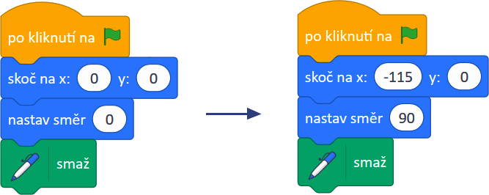
Modul 1  Bádání 4  Aktivita 1.4.3
[Rozšíření] Vytváříme řadu květů
Pokračuj se svojí kopií projektu 14-Vzory květy
- Ulož jako kopii anebo Ulož do svého počítače a pozměň jméno projektu
Uprav úvodní scénář tak, aby dlaždice začínala blíž k levému okraji scény a byla natočená směrem vpravo (tedy 90).

Slide 14
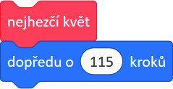
Modul 1  Bádání 4  Aktivita 1.4.3
[Rozšíření] Vytváříme řadu květů
Zvol si jeden ze svých vzorů-květů, definuj pro něj nový blok nejhezčí květ a vytvoř scénář, který ho použije spolu s blokem dopředu o 115 kroků.
Přidej kolem tohoto scénáře blok opakuj _ krát.

Slide 15
Modul 1  Bádání 4  Aktivita 1.4.3
[Rozšíření] Vytváříme řadu květů
Diskutujeme
Podařilo se ti naprogramovat vzor ze čtyř opakujících se květových vzorů?
Co bys řekl na šest květů ve dvou řadách po třech?
Jak jsi dokázal najít přesnou pozici (tedy správné x a y ) začátečního bodu pro svůj vlastní vzor?

Slide 16
Modul 1 Vytváříme vzory
Bádání 4 Další vzory a nové bloky
Aktivita 1.4.4 [Rozšíření] Květy květů

Slide 17
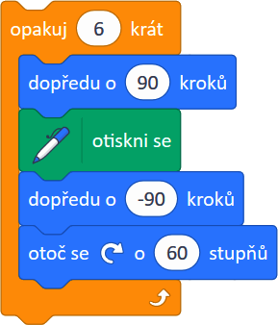
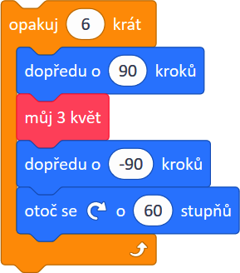
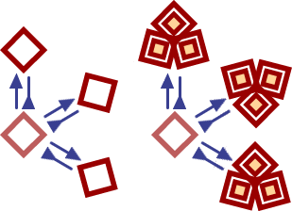
Modul 1  Bádání 4  Aktivita 1.4.4
[Rozšíření] Květy květů
Pokračuj se svojí kopií projektu 14-Vzory květy
- Ulož jako kopii anebo Ulož do svého počítače a pozměň jméno projektu
Sestav jednoduchý scénář na vzor-květ
a dej mu jméno, např. můj 3 květ.
Sestav ještě jeden scénář pro vzor-květ, ale blok otiskni se v něm nahraď svým novým blokem můj 3 květ. Zkoumej.

Slide 18
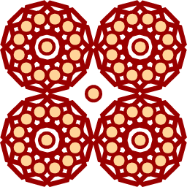
Modul 1  Bádání 4  Aktivita 1.4.4
[Rozšíření] Květy květů
Vytvoř si vlastní „květ květů“. Tady je několik inspirací.

Slide 19
Modul 1  Bádání 4
Na konci Bádání 4 už umím:
umím definovat nový blok, který vytvoří celý vzor-květ,
nový blok umím potom využít v dalších scénářích,
umím se vrátit ke své definici a upravit ji tak, aby se změnil výsledný vzor [Rozšíření],
dokážu si přečíst různé scénáře na vytváření vzorů a prozkoumat je. Umím zvážit, co bude jejich výsledkem,
umím vytvořit scénář na otisknutí řady ‘květů’, přičemž využívám můj nový blok nejhezčí květ [Rozšíření],
umím vytvořit scénář pro složitý ‘květ květů’, nebo ‘vzor vzorů’ [Rozšíření].

Slide 20
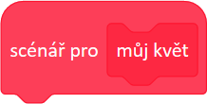
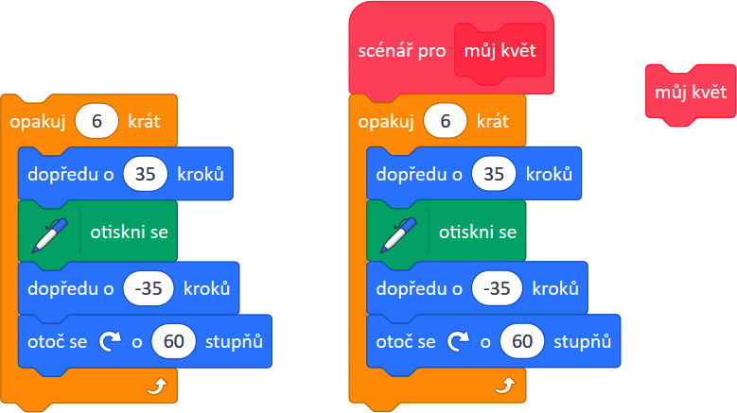
Modul 1  Bádání 4  Základní slovník
definice nového ( tedy našeho vlastního) bloku je scénář připojený pod hlavičku scénář pro jméno
Tento scénář „říká“, tedy definuje, co se má stát, když klikneme na nový blok jméno anebo když ho použijeme v jiném scénáři.

